Slide 1
第２章 情報教育
４．場や相手に応じた伝え方（プレゼンテーション）の指導

Slide 2
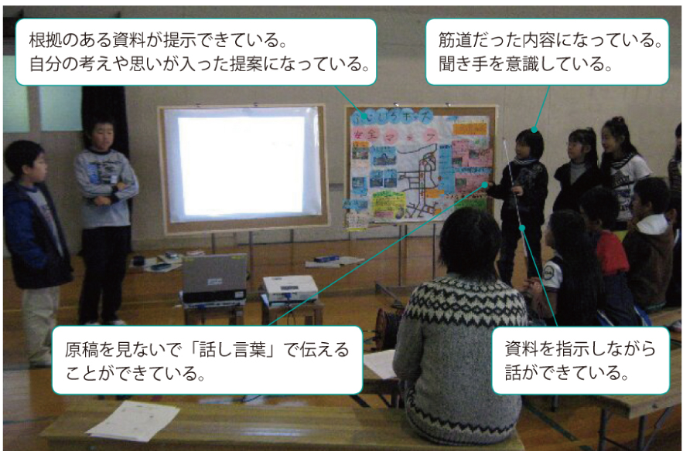
プレゼンテーションとは

Slide 3
指導のポイント
主題を明確にして伝えたい内容をまとめる
聞き手の状況を把握する
聞き手に伝わる話し方を工夫する
よき聞き手になる聞き方になる

Slide 4
1. 主題を明確にして伝えたい内容をまとめる
主題を明確に
根拠や事実に基づいて
筋道が通った内容
聞き手の印象に残る資料作り

Slide 5
2. 聞き手の状況を把握する
聞き手は誰か
聞き手の人数
場の広さ
発表時間

Slide 6
3. 聞き手に伝わる話し方を工夫する
場にあった適度な声の大きさ
原稿を見ず、キーワードをもとに
伝えたい資料は、指や指示棒で指し示す
つなぎ言葉や、指示語を適切に使いながら
大きく見やすい文字や絵、写真
反応を確かめながら話す
身振り手振りを入れて

Slide 7
4. よき聞き手になる聞き方になる
メモを取りながら
話の内容に合わせて意思表示
自分の経験や知識、思いと比較して
「発表内容」と「表現方法」の２つの観点を明確にして

